Slide 1
Vogels in de
Gelderse Waard
Frank Majoor

Slide 2
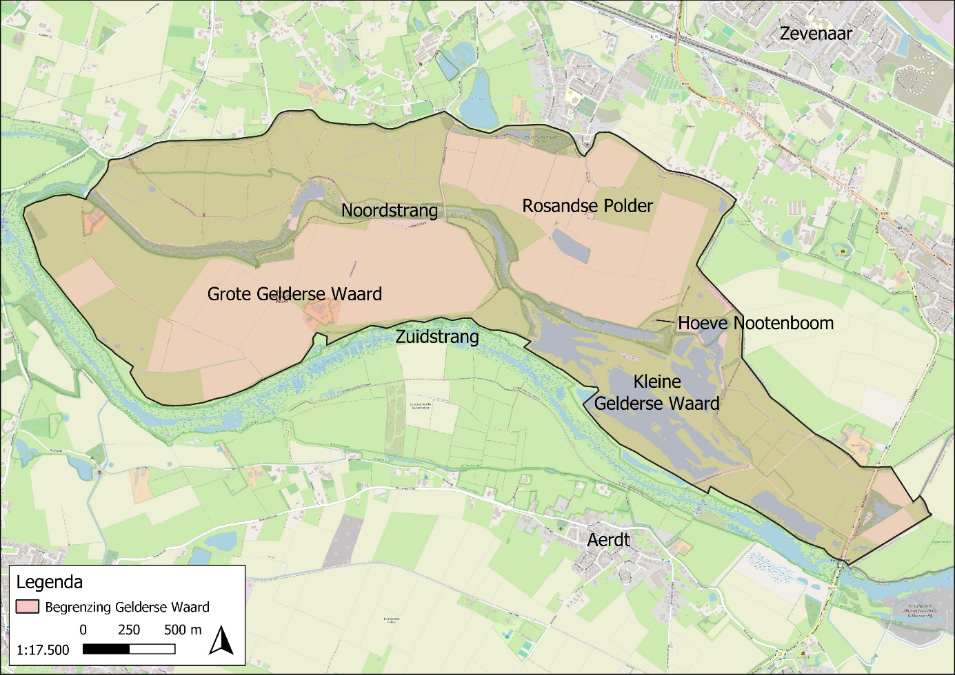

Slide 3
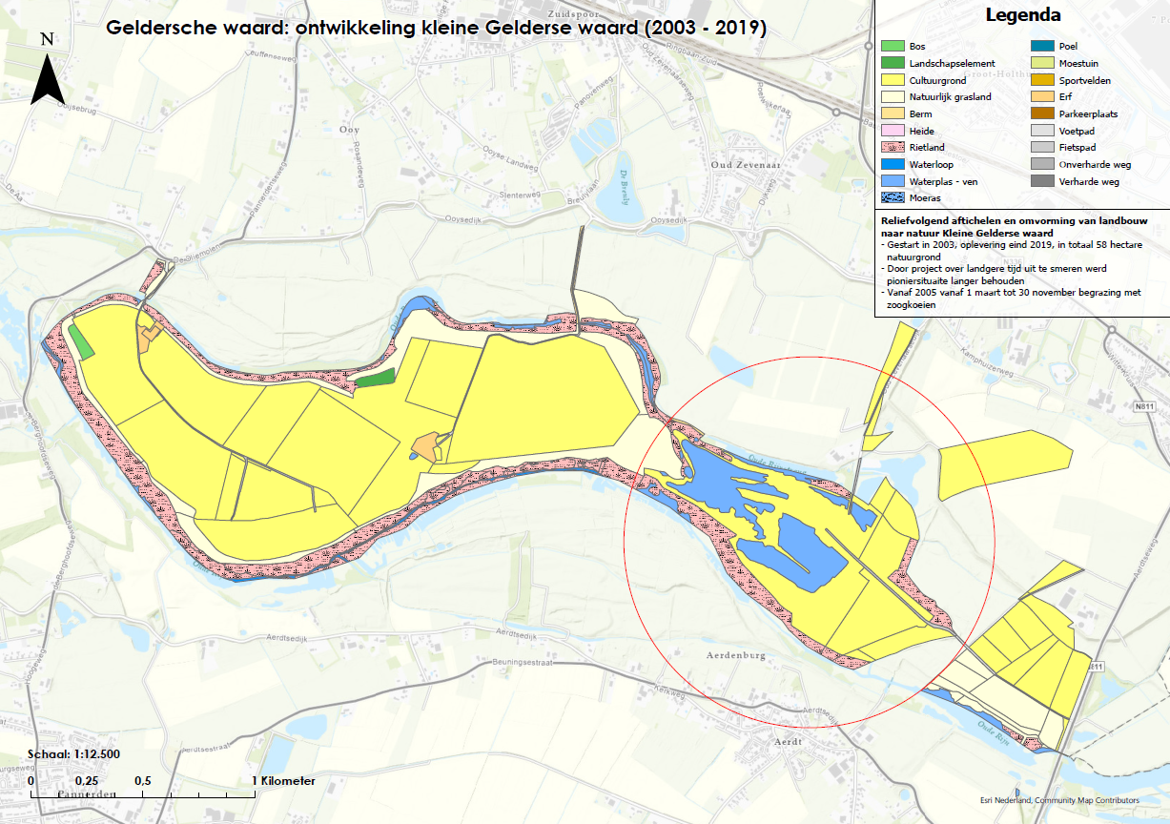
2003-2019

Slide 4
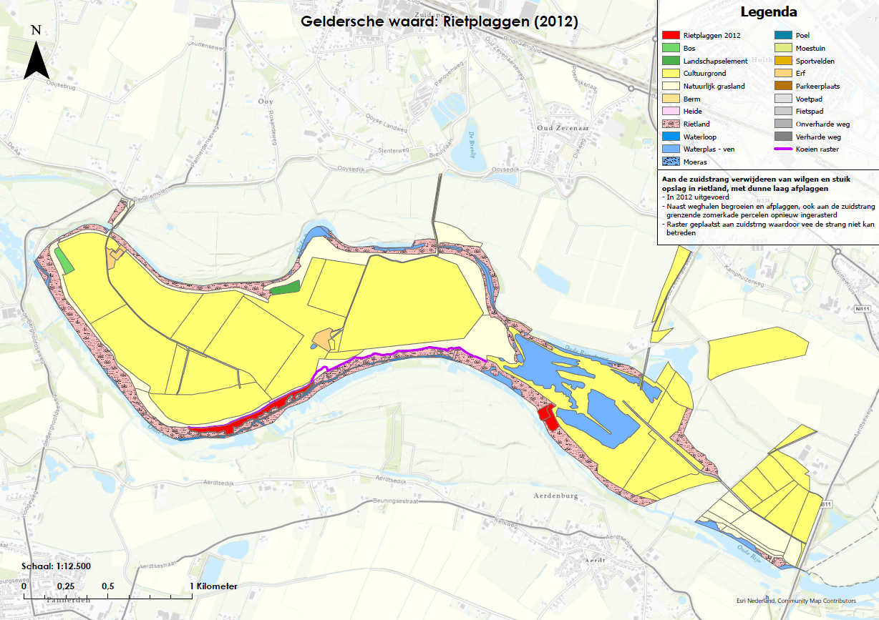
2012

Slide 5
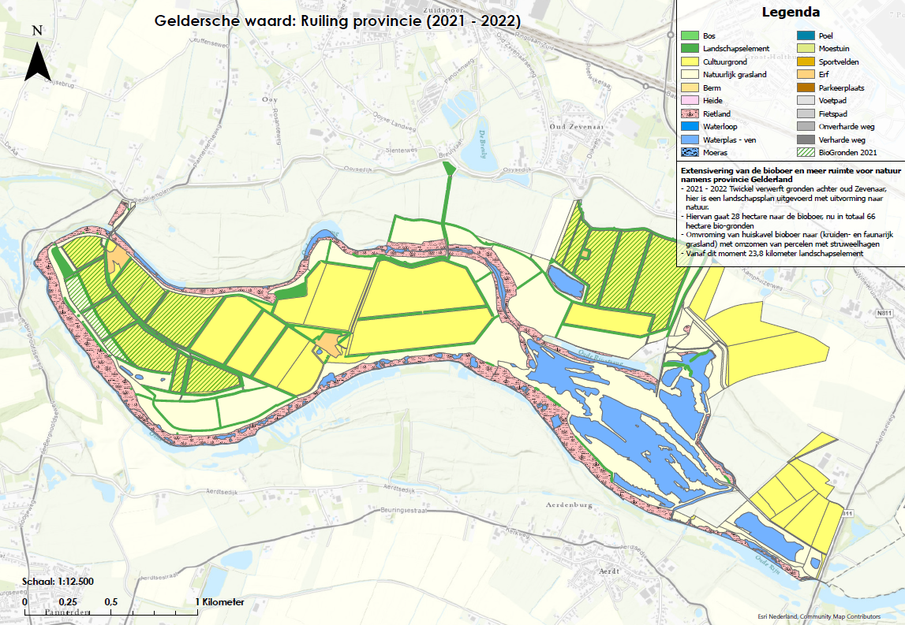

2021-2022

Slide 6
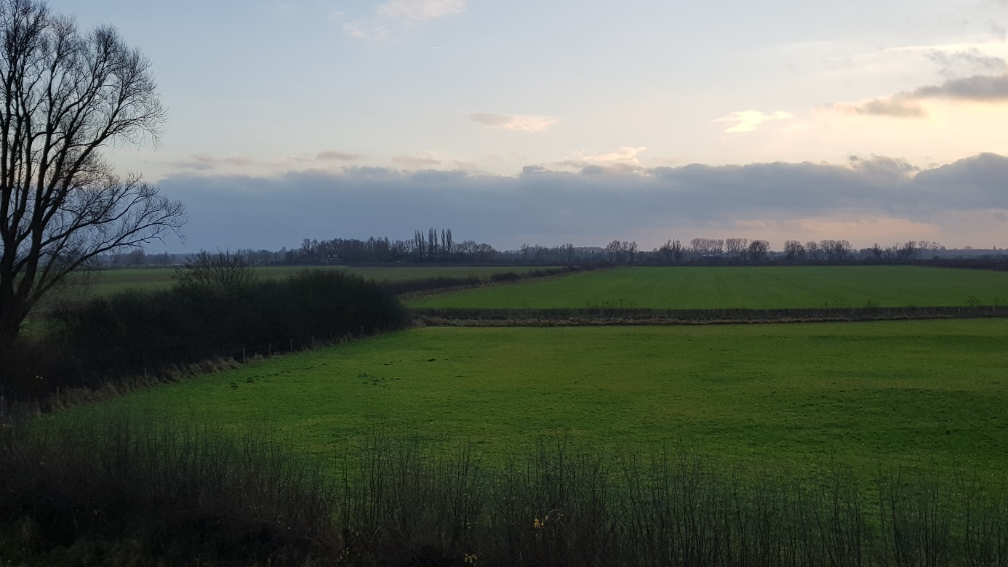
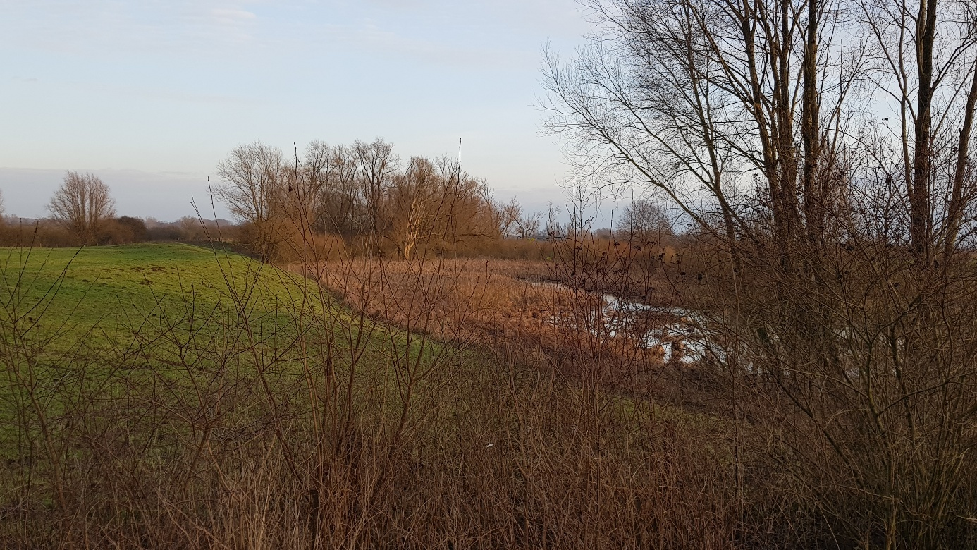
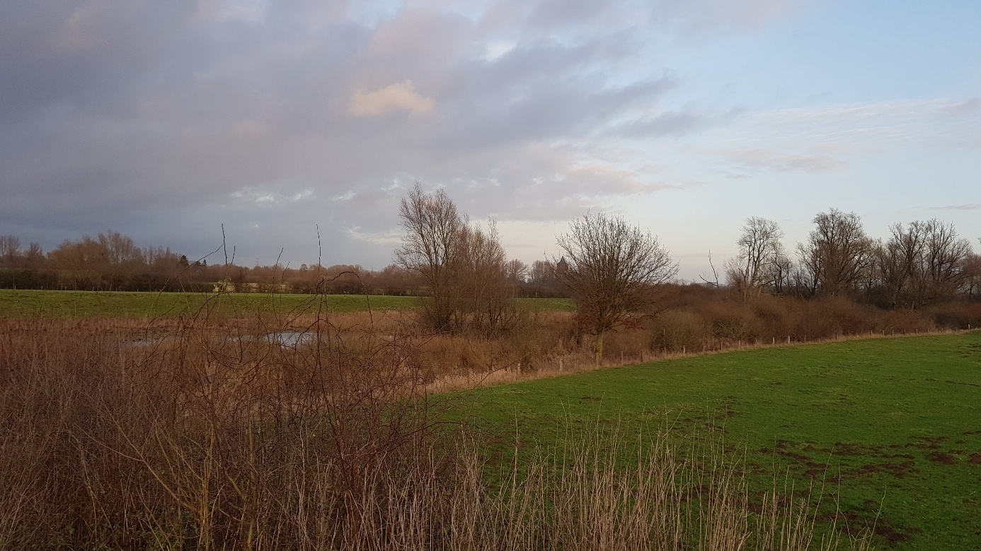
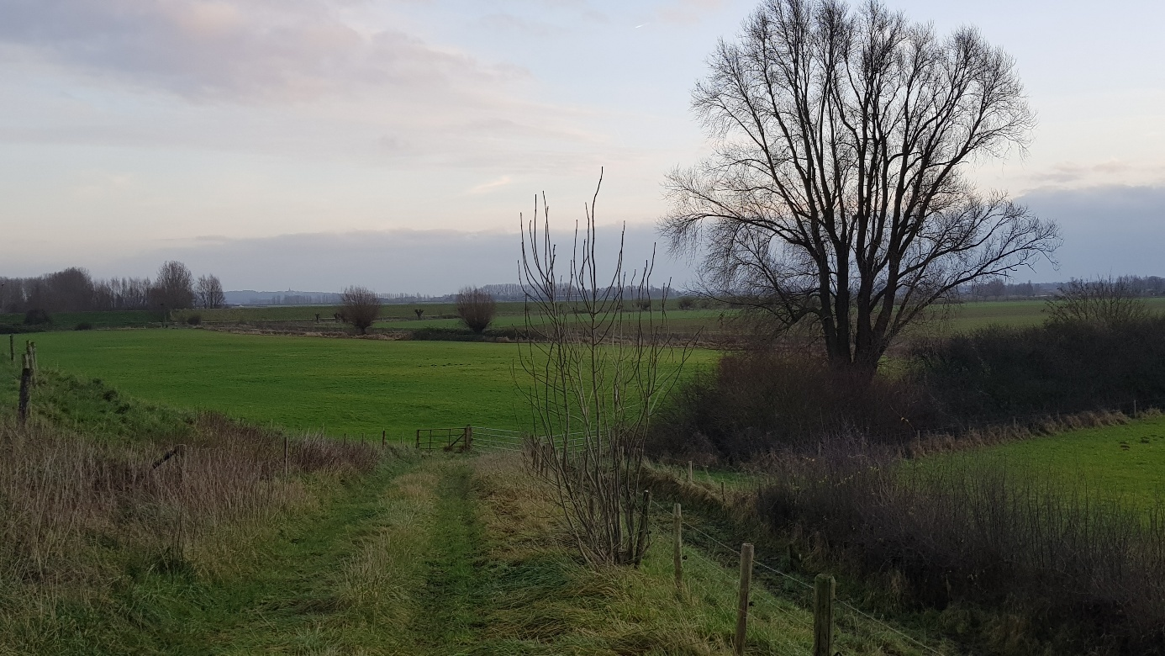

Slide 7
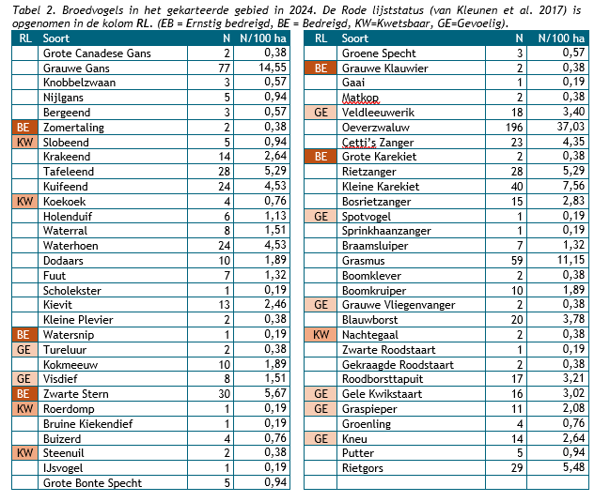

Slide 8
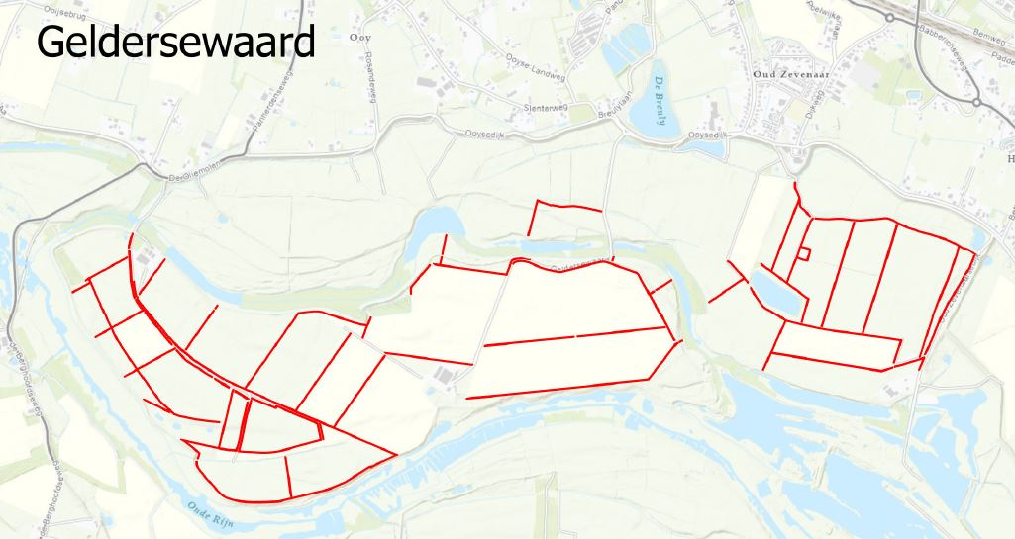
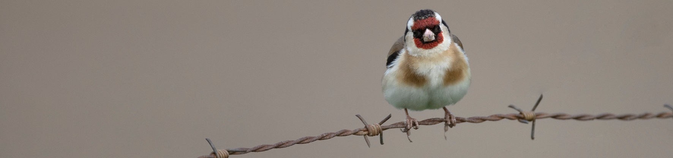

Slide 10
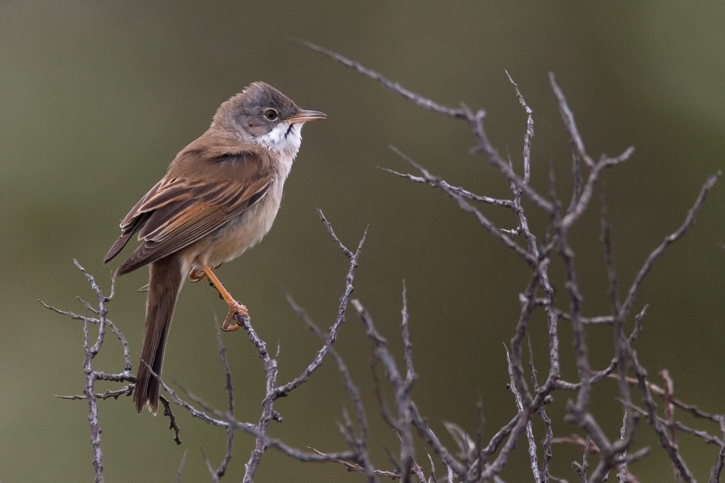
Figuur 5. Veranderingen in de aantallen Veldleeuwerik (lichtblauw), Roodborsttapuit (donkerblauw), Gele Kwikstaart (rood) en Grasmus (groen) in de gehele Gelderse Waard in de afgelopen 30 jaar. Sinds de start van de GLB-pilot is geen positief effect op deze soorten te zien.

Slide 11
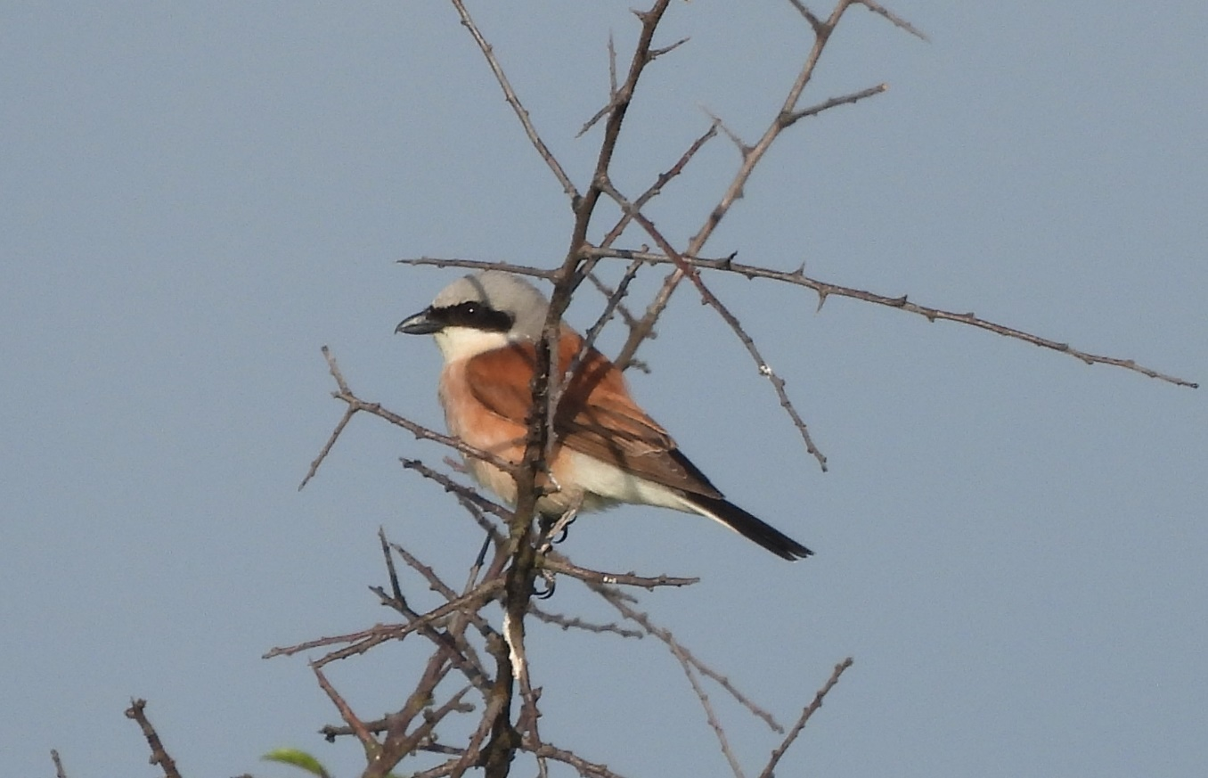
Figuur 6. Veranderingen in de aantallen Grauwe Klauwier (blauw) en Kneu (groen) in de Gelderse Waard in de afgelopen 30 jaar.

Slide 12
Vragen… discussie

